Slide 1
ФГБОУ ВО КрасГМУ им.проф. В.Ф. Войно-Ясенецкого Минздрава России Фармацевтический колледж МЯГКИЕ ЛЕКАРСТВЕННЫЕ ФОРМЫ и растворы для инъекций видеолекция для студентов 1 курса, обучающихся по специальности 33.02.01 фармация
Преподаватель
Марина Владимировна Анисимова
Красноярск
2023

Slide 2
План лекции:
1) Номенклатура и дозирование жидких лекарственных форм.
2) Раствор. Определение, латинские названия, получение и правила выписывания в рецептах растворов.
3) Извлечения из лекарственного растительного сырья. Настой. Определение, латинские названия, получение и правила выписывания в рецептах настоев.
4) Отвар. Определение, характеристика, латинские названия, получение и правила выписывания в рецептах.
5) Настойка. Определение, характеристика, латинские названия, получение и правила выписывания в рецептах.
6) Экстракт. Определение, латинские названия, получение и правила выписывания в рецептах.
7) Новогаленовые препараты. Определение, характеристика, правила выписывания в рецептах.
8) Эмульсия. Определение, латинские названия, правила выписывания в рецептах.
9) Суспензия. Определение, латинские названия, правила выписывания в рецептах.
10) Сироп. Определение, латинские названия, правила выписывания в рецептах.
11) Микстура. Определение, латинские названия, характеристика, правила выписывания в рецептах.
12) Аэрозоли. Определение, латинские названия, характеристика, правила выписывания в рецептах.
13Растворы для инъекций.

Slide 3
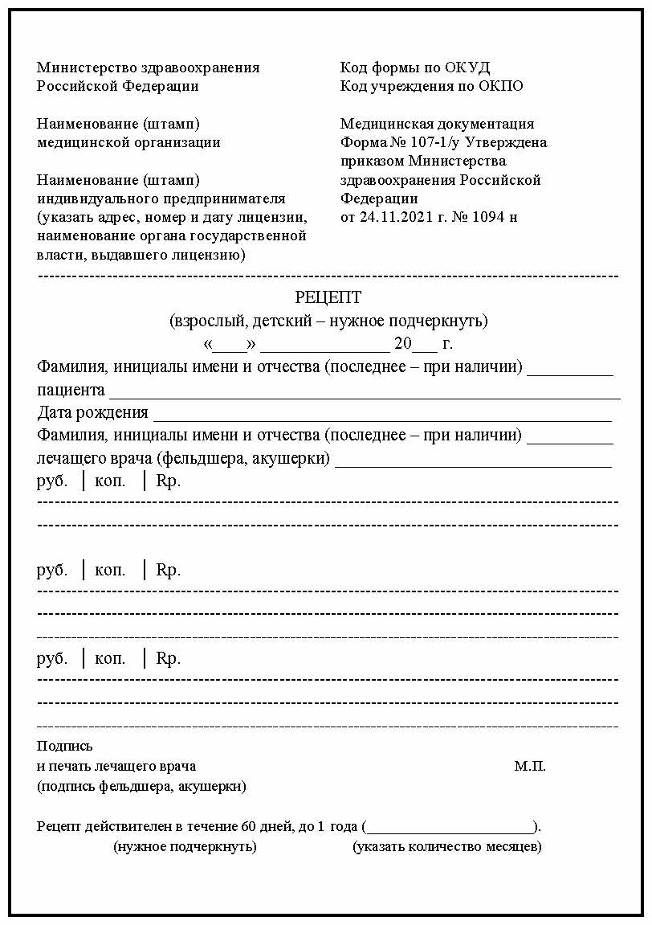
При выписывании лекарственных средств в разных ЛФ различают магистральные (развернутые) и официнальные (сокращенные) прописи. Если лекарственное средство изготавливается на заводе, то используются стандартные, постоянные прописи, утвержденные МЗ РФ, которые не меняются по составу. Такие рецепты называют официнальными прописями.

Slide 4
Если врач, с целью индивидуализации лечения данного больного, сам составляет рецепт, такой рецепт называют магистральной прописью и лекарство изготавливают в РПО аптеки, после получения этого рецепта от больного. В магистральной прописи указываются все входящие компоненты и их количества, поочередно, в определенном порядке, который отражает технологию изготовления данного средства.

Slide 5
Правила прописывания рецептов, а также общепринятые сокращения рецептурных фраз в прописях регламентирует
Приказ Минздрава РФ от 24.11.2021 N 1094Н
«ОБ УТВЕРЖДЕНИИ ПОРЯДКА НАЗНАЧЕНИЯ ЛЕКАРСТВЕННЫХ ПРЕПАРАТОВ, ФОРМ РЕЦЕПТУРНЫХ БЛАНКОВ НА ЛЕКАРСТВЕННЫЕ ПРЕПАРАТЫ, ПОРЯДКА ОФОРМЛЕНИЯ УКАЗАННЫХ БЛАНКОВ, ИХ УЧЕТА И ХРАНЕНИЯ, ФОРМ БЛАНКОВ РЕЦЕПТОВ, СОДЕРЖАЩИХ НАЗНАЧЕНИЕ НАРКОТИЧЕСКИХ СРЕДСТВ ИЛИ ПСИХОТРОПНЫХ ВЕЩЕСТВ, ПОРЯДКА ИХ ИЗГОТОВЛЕНИЯ, РАСПРЕДЕЛЕНИЯ, РЕГИСТРАЦИИ, УЧЕТА И ХРАНЕНИЯ, А ТАКЖЕ ПРАВИЛ ОФОРМЛЕНИЯ БЛАНКОВ РЕЦЕПТОВ, В ТОМ ЧИСЛЕ В ФОРМЕ ЭЛЕКТРОННЫХ ДОКУМЕНТОВ»

Slide 6
Согласно ГФ РФ XIV к жидким лекарственным формам относятся:
растворы,
настои, отвары,
настойки, сиропы,
микстуры,
эмульсии, суспензии,
аэрозоли, капли,
жидкие экстракты,
шампуни,
соки и др.
Единица объема –
миллилитр
1 ml

Slide 7
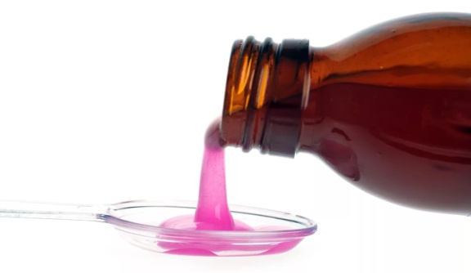
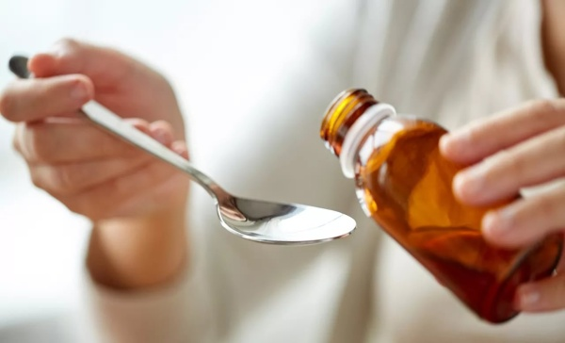
Растворы – жидкая лекарственная форма, получаемая путем растворения твердых, жидких или газообразных веществ в соответствующем растворителе.
Растворы могут содержать одно или более действующих и вспомогательных веществ.
В зависимости от пути введения и способа применения различают:
растворы для приема внутрь,
для наружного применения, для местного применения,

Slide 8
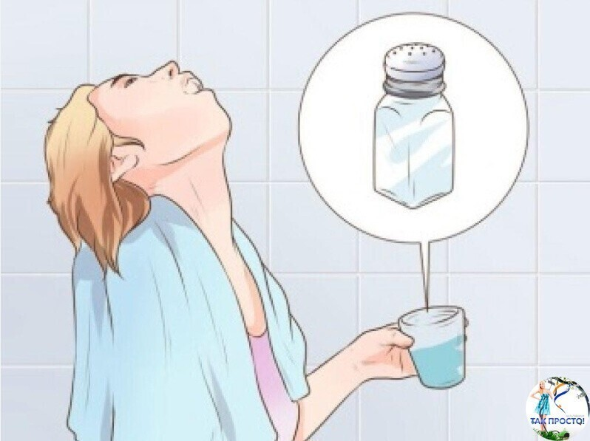
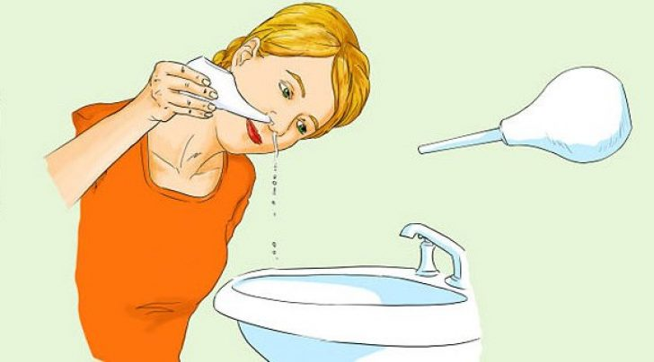
Выделяют:
Растворы для гастроэнтерального введения
Растворы для эндотрахеального введения
Растворы для орошения
Растворы для применения в полости рта
Растворы для применения в полости носа
Растворы для эндосинусиального введения.

Slide 9
Различают:
растворы водные и неводные.
Неводные растворы:
спиртовые, масляные, глицериновые и т.д.
Микстуры
Ароматные воды
Жидкости
Выделдяют растворы:
истинные,
растворы ВМС
коллоидные растворы и т.д.

Slide 10
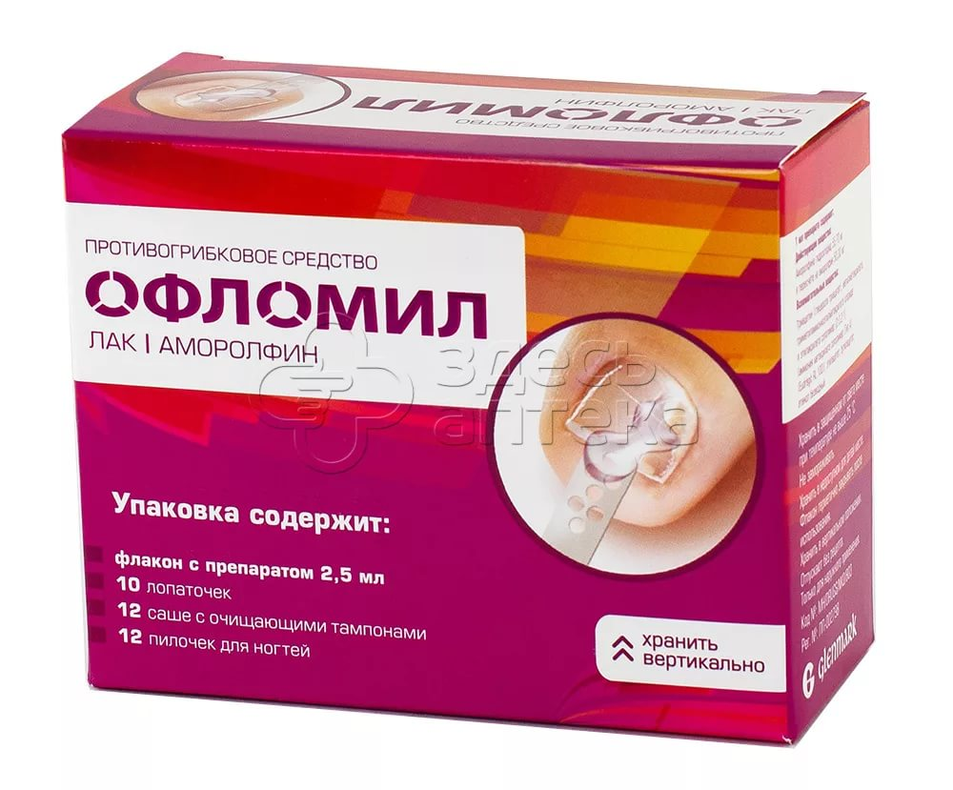
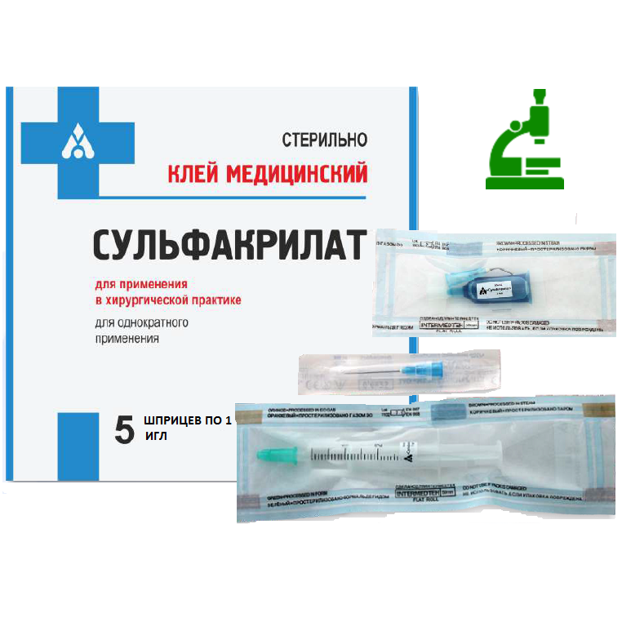
Лаки для ногтей лекарственные –неводные растворы, предназначенные для нанесения на ногтевую пластинку с целью получения лакового покрытия после испарения летучих растворителей.
Клей жидкий (клей кожный, пластырь жидкий) – неводные растворы, предназначенные для наружного применения с целью получения пленкообразующего покрытия, обладающего способностью прилипать к коже после испарения летучих растворителей.

Slide 11
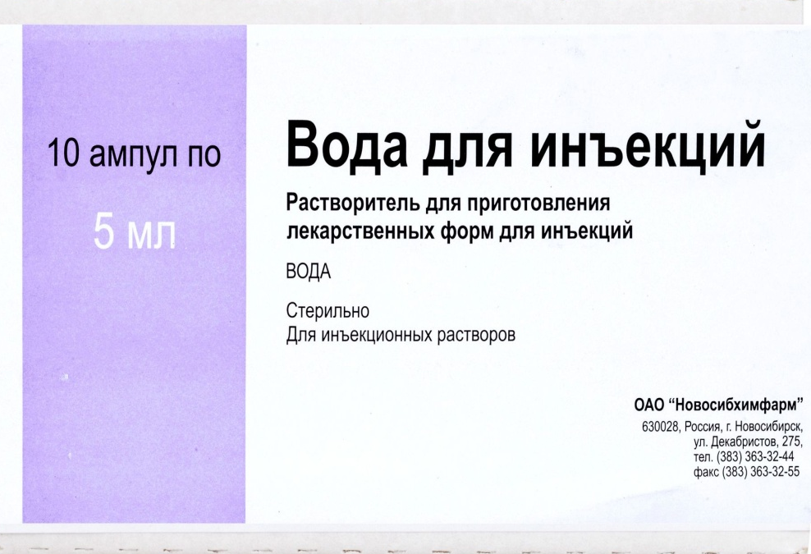
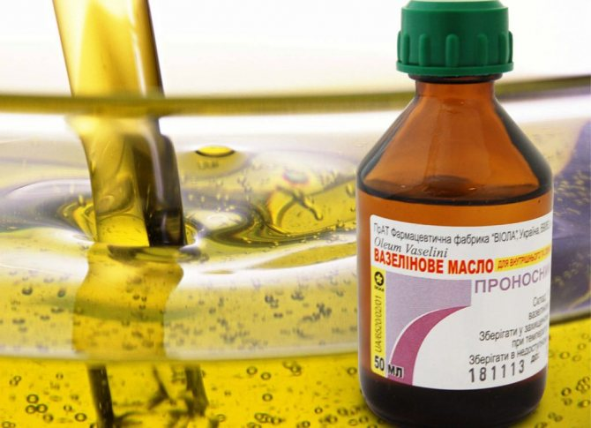
Растворы получают растворением действующих и вспомогательных веществ в соответствующем растворителе или смеси растворителей.
В качестве основного растворителя для получения водных растворов используют воду очищенную.
В неводных растворах растворителями являются
спирт этиловый различных концентраций,
масла жирные растительные,
масло вазелиновое, глицерин и др.

Slide 12
Раствор
Solutio, общепринятое сокращение Sol.
Растворителем может быть дистиллированная вода и это в рецепте не указывается;
спирт и это в рецепте указывается,
раствор спиртовой –
Spirituosae
масло и это в рецепте указывается,
масляный раствор
Оleosae

Slide 13
Концентрация растворов выражается 3 способами:
Процентная % -
количество вещества в % в 1 мл
Например: 1%-1ml
2. Весовое соотношение -
количество в граммах сухого вещества в мл
Например: 6,0-180 ml
3.Соотношение по массе и объему
Например: 5000-500 ml

Slide 14
Растворы для наружного применения
Пример №1 Выписать раствор фурацилина (МНН – Nitrofuralum), для наружного применения и выразить концентрацию тремя способами.
Процентная концентрация:
Rp.: Sol. Nitrofurali 0,02% - 500 ml
D.S. Для промывания ран
Весовое соотношение:
Rp.: Sol. Nitrofurali 0,1-500 ml
D.S. Для промывания ран.
По массе и объему:
Rp.: Sol. Nitrofurali 1:5000 - 500 ml
D.S. Для промывания ран.

Slide 15
В соответствии с Приказом МЗРФ №1094 н при оформлении назначения готового лекарственного препарата в рецепте на бумажном носителе или рецепте в форме электронного документа т.е. в официнальной прописи количество или концентрация действующих веществ указывается в соответствии с инструкцией по медицинскому применению лекарственного препарата.

Slide 16
Пример №2 Выписать 70% спиртовой раствор этанола 100 мл. Назначить для обработки кожи.
Rp.: Sol. Ethanoli spirituosae 70%-100 ml
D.S. Для обработки кожи
Пример №3 Выписать 50 мл масляного раствора витамина А 8,6%. Назначить для втирания в кожу.
Rp.: Sol. Retinoli acetatis oleosae 8,6%-50ml
D.S. Для втирания в кожу.

Slide 17
Растворы для внутреннего применения
используют через рот
Solutio peroralis
Дозируют ложками:
1 столовая ложка - 15 мл
1 десертная ложка - 10 мл
1 чайная ложка - 5 мл.
Пример №1 Выписать 10% раствор кальция хлорида 180 мл. Назначить внутрь по 1 столовой ложке 3 раза в день.
Rp.: Sol. рeroralis Calcii chloridi 10%-180 ml
D.S. Внутрь по 1 столовой ложке 3 раза в день

Slide 18
Настой
Infusum, общепринятое сокращение Inf.
Настои готовят из мягких частей растений :
Листья – foliа; из листьев – foliorum
Трава – herba; из травы – herbae
Цветки – flores; из цветков - florum
В рецептах концентрация выражается в весовом соотношении
Пример №1 Выписать 200 мл настоя травы Тысячелистника 15,0. Назначить внутрь по 1/3 стакана 3 раза в сутки.
Rp.: Inf. herbae Achillae millefоlii 15,0-200ml
D.S. Внутрь по 1/3 стакана 3 раза в сутки.

Slide 19
ОТВАР
Decoctum, Decocti, сокращение отсутствует
Отвары готовят из грубых частей растений:
Корень- radix; из корня - radicis,
Корни – radicеs; из корней – radicum
Сокращение – r.; rad.
Корневище – rhizoma; из корневища - rhizomatis,
Корневища – rhizomatа; из корневищ- rhizomatum
Сокращение – rhiz.
из корневищa с корнями – rhizomatis cum radicibus
из корневищ с корнями – rhizomatum cum radicibus
Сокращение – rhiz. cum rad.
Кора – cortex; из коры – corticis

Slide 20
ОТВАР
Пример №1 Выписать отвар коры Дуба из расчета 5,0 на 200 мл. Назначить для полоскания полости рта.
Rp.: Decocti сorticis Quercus 5,0-200 ml
D.S. Для полоскания полости рта

Slide 21
Пример №2 Выписать отвар коры Крушины из расчета 20,0 на 200 мл. Назначить внутрь по 1 столовой ложке на ночь (слабительное средство).
Rp.: Decocti corticis Frangulae 20,0-200 ml
D.S. Внутрь по 1 столовой ложке на ночь.

Slide 22
Настойка
Tinctura, общепринятое сокращение Tinct., T-rae
В рецептах выписывают в официнальной прописи.
Пример №1 Выписать 25 мл настойки Валерианы. Назначить внутрь по 25 капель 3 раза в день предварительно растворив в 1/3 стакана теплой воды
Rp.: Tinct. Valerianae 25 ml
D.S. Внутрь по 25 капель 3 раза в день. предварительно растворив в 1/3 стакана теплой воды

Slide 23
Экстракт
Extractum, Extracti, общепринятое сокращение Extr.
Жидкого - fluidi, густого- spissi, сухого - sicci.
В рецептах выписывают по официнальной прописи.
Пример №1 Выписать 20 мл экстракта Крушины жидкого. Назначить внутрь по 20 капель 3 раза в день предварительно растворив в 1/3 стакана теплой воды.
Rp.: Extr. Frangulae fluidi 20ml
D.S. Внутрь по 20 капель 3 раза в день предварительно растворив в 1/3 стакана теплой воды.

Slide 24
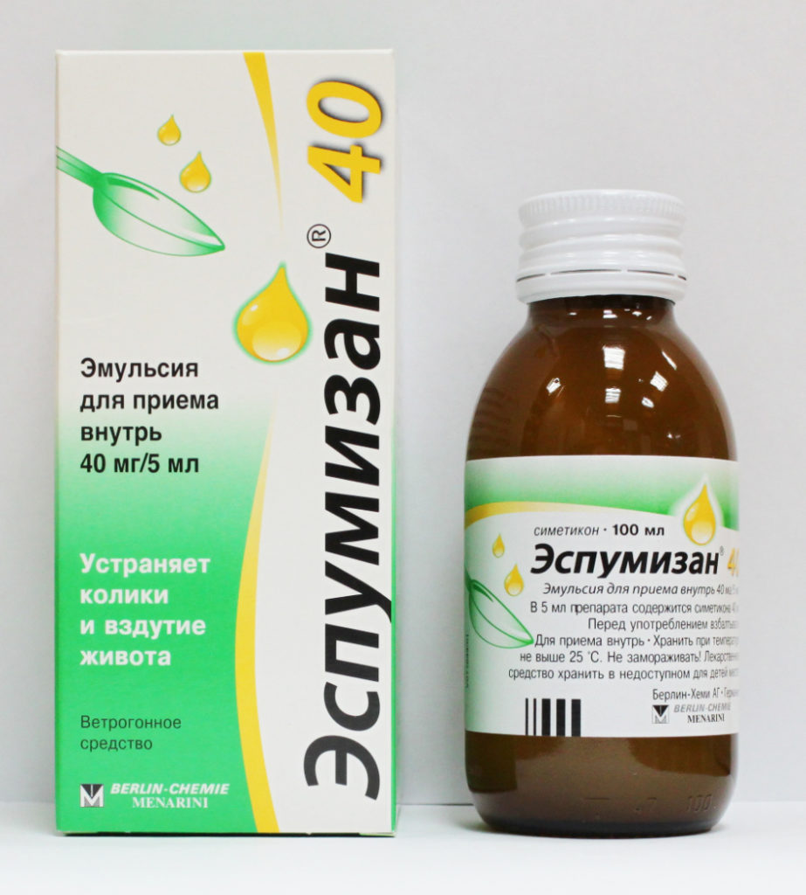
Эмульсии
жидкая лекарственная форма, представляющая собой гетерогенную двухфазную дисперсную систему с жидкой дисперсной фазой и жидкой дисперсионной средой.
Различают два основных типа эмульсий: «масло в воде» и «вода в масле».
В зависимости от пути введения и способа применения различают эмульсии:
для приема внутрь,
для местного применения,
для наружного применения.

Slide 25
Эмульсия
Emulsum, общепринятое сокращение Emuls.
В рецептах выписывают по официнальной прописи.
Пример №1 Выписать 30 мл 0,1% эмульсии, Локоид (МНН – гидрокортизон). Для наружного применения.
Rp.: Emuls. Hydrocortisoni 0,1% - 30 ml
D.S. Внутрь по 1 столовой ложке 3 раза в день

Slide 26
Суспензии
жидкая лекарственная форма, представляющая собой гетерогенную дисперсную систему, содержащую одно или несколько твердых действующих веществ, распределенных в жидкой дисперсионной среде.
В зависимости от пути введения и способа применения различают суспензии:
для приема внутрь,
для наружного применения,
для местного применения,
для парентерального применения,
для применения в форме глазных капель.

Slide 27
Суспензия
Suspensio, общепринятое сокращение Susp.
Перед употреблением суспензии взбалтывают.
Выписывают в официнальной прописи.
Пример №1 Выписать глазные капли Дексаметазона 5 мл. Назначить по 2 капли в оба глаза 1 раз в день.
Rp.: Susp. Dexametasoni 1 mg/ml -5 ml
D.S. По 2 капли в оба глаза 1 раз в день

Slide 28
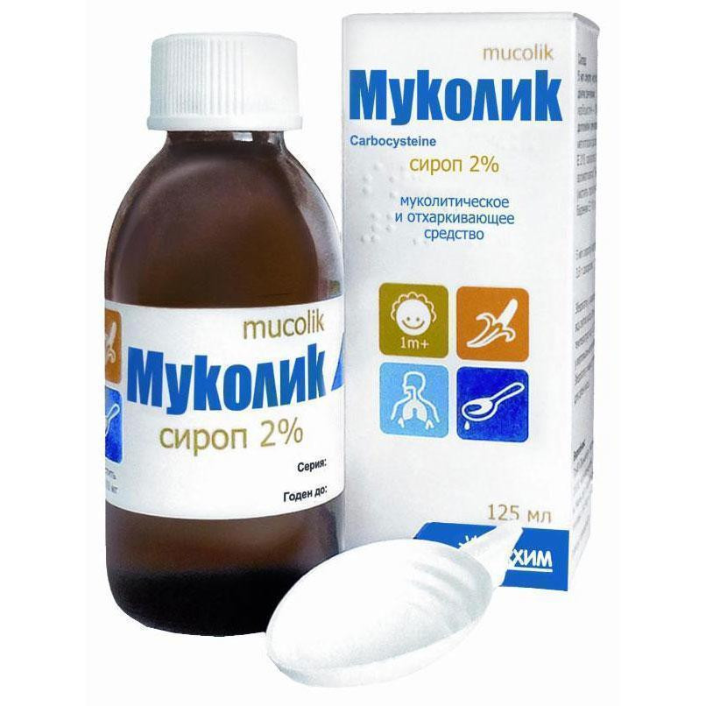
Сиропы
жидкая лекарственная форма в виде водного раствора вязкой консистенции со сладким вкусом, содержащая сахарозу в концентрации не менее 45 %
или ее заменители.
Сиропы являются гомогенными дисперсными системами, но также могут представлять собой гетерогенные - чаще всего суспензии
или комбинированные дисперсные системы.

Slide 29
Сироп
Sirupus, общепринятое сокращение Sir.
Сиропы часто используются для детей.
Дозируется мерными ложечками.
Выписываются сиропы по официнальной прописи.
Пример №1 Выписать сироп кларитина (МНН - лоратадин)100 мл. Назначить по 1 мерной ложечке 1 раз в день.
Rp.: Sir. Loratadini 1%-100 ml
D.S. По 1 мерной ложечке 1 раз в день

Slide 30
Микстура
Микстуры назначаются только внутрь и дозируются ложками.
Перед употреблением микстуру взбалтывают.
В рецептах выписываются в магистральной прописи.
Слово «микстура» в рецепте не пишется.
Пример №1 Выписать микстуру, содержащую настой травы Горицвета весеннего 6,0-180 мл, натрия бромид 6,0, кодеина фосфат 0,12. Назначить внутрь по 1 столовой ложке 3 раза в день.
Rp.: Inf. herbae Adonidis vernalis 6,0-180 ml Natrii bromidi 6,0
Codeini phosphatis 0,12
M.D.S. Внутрь по 1 столовой ложке 3 раза в день

Slide 31
Пример №2 Выписать микстуру, содержащую настой корневищ с корнями Валерианы 6,0-180 мл с добавлением 20 мл настойки Пустырника. Назначить внутрь по 1 столовой ложке 4 раза в день.
Rp.: Inf. rhiz. сum rad.Valerianae 6,0-180 ml Tinct. Leonuri 20 ml
M.D.S. Внутрь по 1 столовой ложке 4 раза в день.

Slide 32
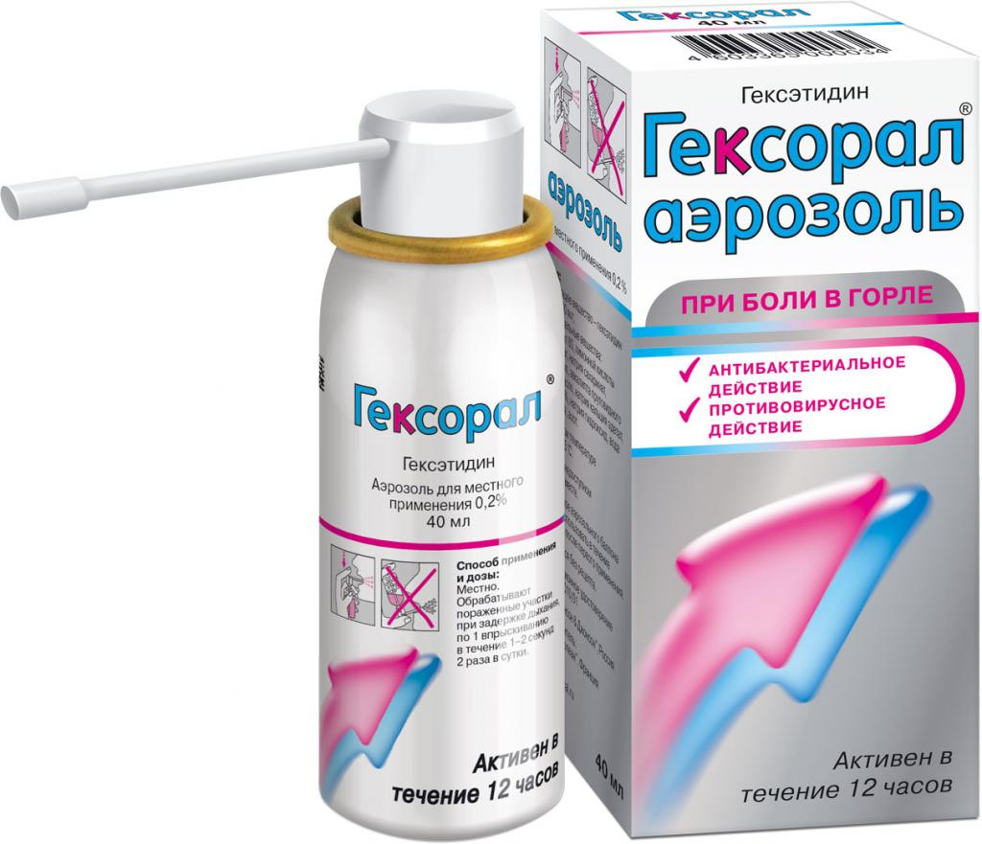
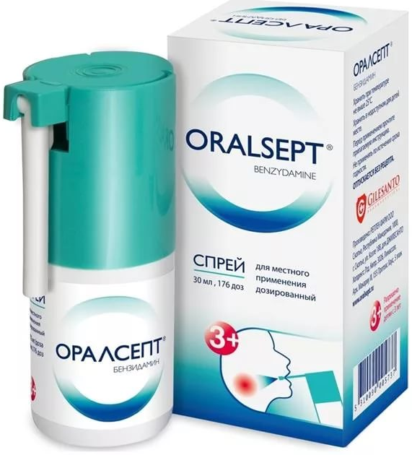
АЭРОЗОЛЬ и СПРЕЙ
Аэрозоль - это лекарственная форма, представляющая собой раствор, эмульсию или суспензию, находящуюся под давлением пропеллента.
Спреи – лекарственная форма, представляющая собой раствор, эмульсию или суспензию, высвобождение которых происходит за счет давления воздуха,
По сравнению с аэрозолями спреи не содержат пропеллента и являются более грубодисперсной системой.

Slide 33
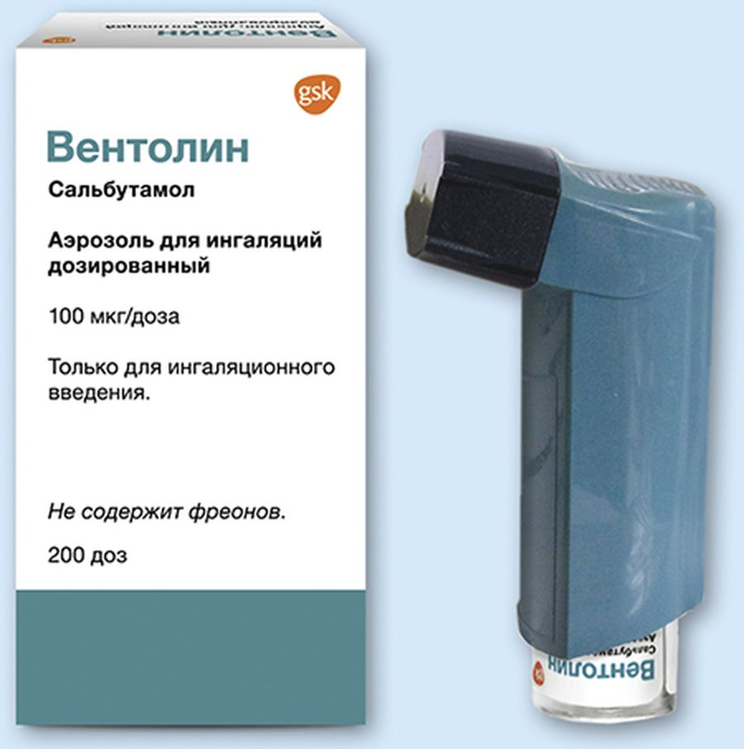
АЭРОЗОЛЬ
Aerozolum, общепринятое сокращение Aer.
Используют аэрозоли наружно и ингаляционно
Выписываются в официнальной прописи.
Пример №1 Выписать аэрозоль Вентолин (МНН-сальбутамол) 200 доз, содержащий в 1 дозе 100 мкг лекарственного вещества. Назначить ингаляционно по 1-2 вдоха при приступе.
Rp.: Aer. Salbutamoli 100 mkg/d.-200d.
D.S. Ингаляционно 1-2 вдоха при приступе удушья.

Slide 34
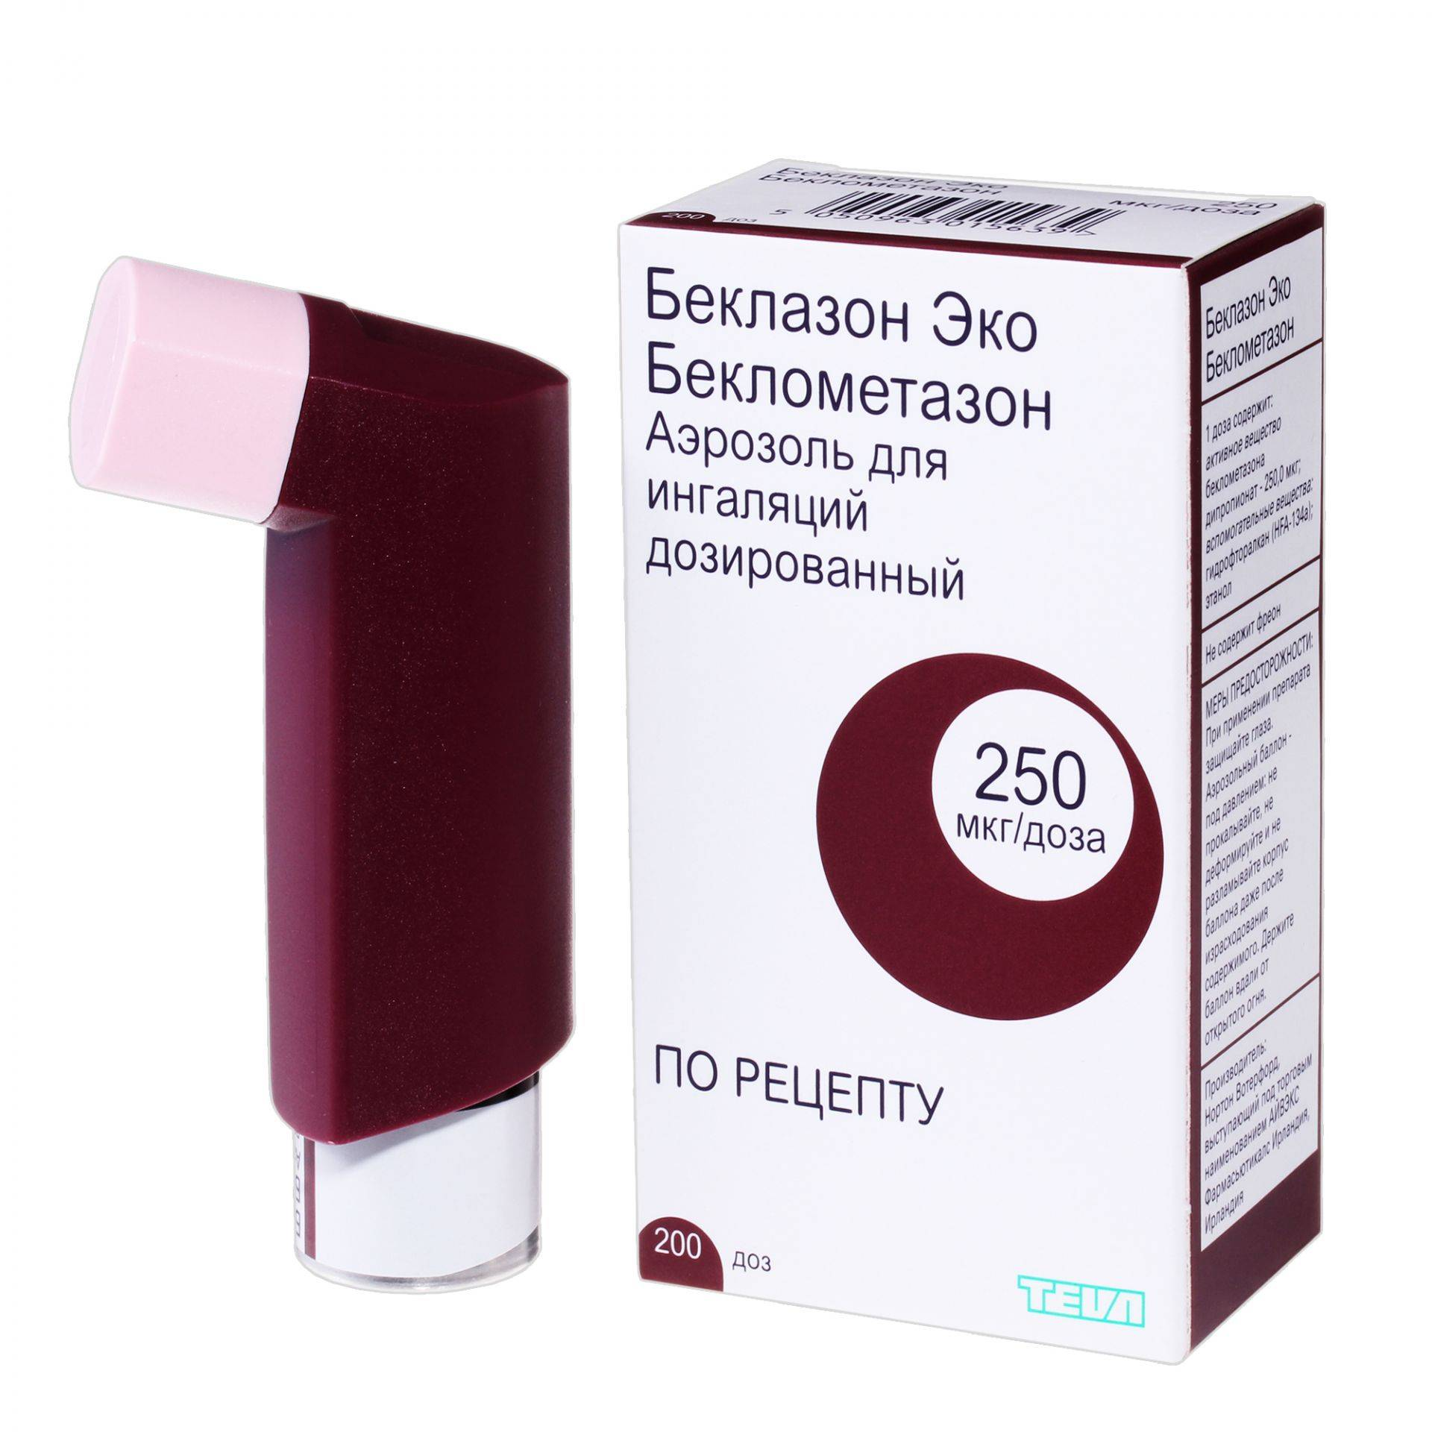
АЭРОЗОЛЬ
Пример №2 Выписать аэрозоль Беклазон Эко (МНН – беклометазон) 200 доз, содержащий в 1 дозе 250 мкг лекарственного вещества. Назначить ингаляционно по 1 дозе 2 раза в сутки.
Rp.: Aer. Beclometasoni 250 mkg/d.-200d.
D.S. По 1 дозе (ингаляции) 2 раза в сутки.

Slide 35
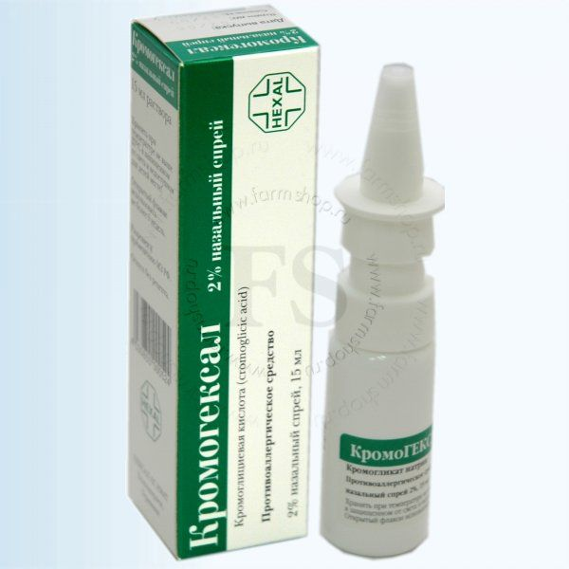
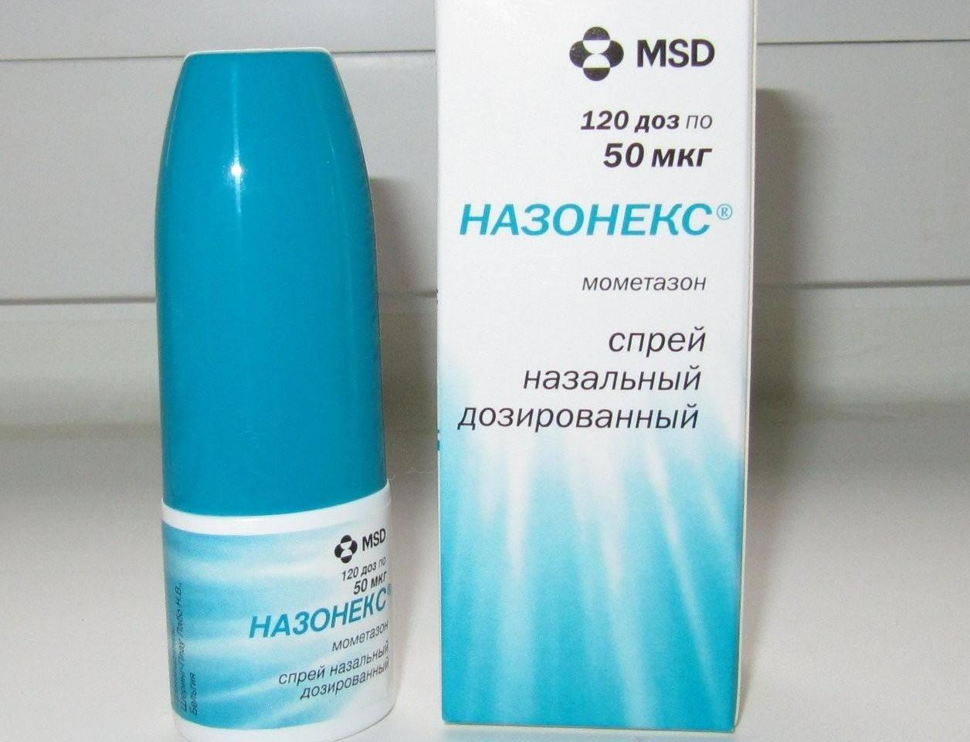
СПРЕЙ
Spray, общепринятое сокращение Spr.
Используют спреи наружно и ингаляционно, сублингвально, интраназально
О том, что спрей назальный, обязательно указывают в рецепте! spray nasale; сокращение - spr. nas.
Выписываются в официнальной прописи.

Slide 36
СПРЕЙ
Пример №1 Выписать спрей назальный Назонекс 120 доз, содержащий 50 микрограмм в 1 дозе лекарственного вещества (МНН- мометазон). Назначить в оба носовых хода по 1 дозе 1 раз в сутки.
Rp.: Spr. nas. Mometasoni 50mkg/d.-120d.
D.S. В оба носовых хода по 1 дозе 1 раз в сутки.

Slide 37
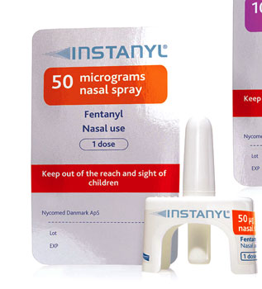
СПРЕЙ
Пример №2 Выписать 1,8 мл спрея назального Инстанил (МНН- фентанил), содержащего 50 микрограмм в 1 дозе лекарственного вещества. Назначить при прорывной боли не более 2 доз.
Rp.: Spr. nas. Fentanyli 50mkg/d.-1,8 ml
D.S. При прорывной боли не более 2 доз.

Slide 38
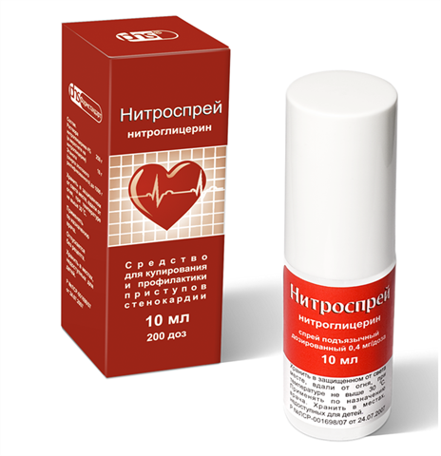
СПРЕЙ
Если спрей сублингвальный- то это в рецепте не указывается!
Пример №3 Выписать спрей Нитроспрей (МНН- нитроглицерин) 10 мл, содержащий в 1 дозе 0,4 мг лекарственного вещества. Назначить сублингвально (под язык).
Rp.: Spr. Nitroglycerini 0,4 mg/d-10 ml
D.S. Под язык.

Slide 39
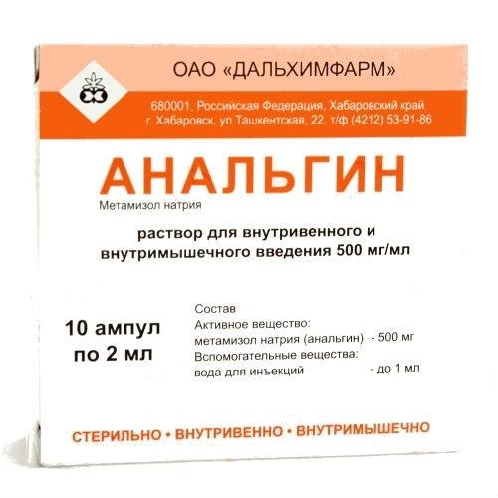
Растворы для инъекций
Все лекарственные формы для парентерального применения должны быть стерильны.
В качестве растворителей для получения водных растворов используют:
воду для инъекций,
изотонический раствор натрия хлорида,
раствор Рингера,
раствор глюкозы 5 %

Slide 40
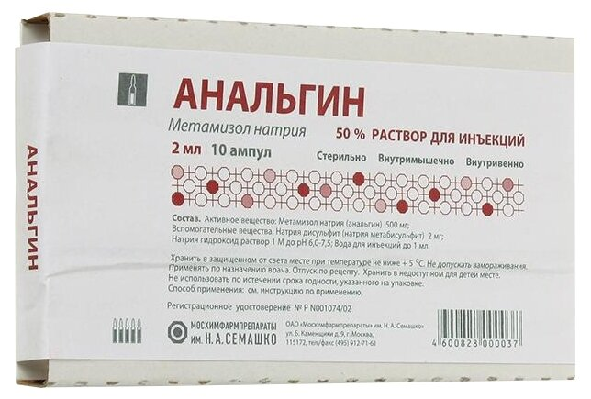
Растворы для инъекций в ампулах
В рецептах растворы в ампулах выписываются
в официнальной прописи
Пример №1 Выписать 10 ампул 50% раствора анальгина (МНН – метамизол натрия) по 2 мл. Назначить внутримышечно по 2 мл 2 раза в сутки.
Rp.: Sol. Metamizoli natrii 50%-2ml
D.t.d. N. 10 in amp.
S. По 2 мл внутримышечно
2 раза в сутки.

Slide 41
Растворы для инъекций в ампулах
В рецептах растворы в ампулах выписываются
в официнальной прописи
Пример № 1 Выписать 10 ампул по 2 мл раствора Анальгина (МНН – метамизол натрия), содержащего 500 мг в 1 мл действующего вещества. Назначить внутримышечно по 2 мл 2 раза в сутки.
Rp.: Sol. Metamizoli natrii 500mg/ml-2ml
D.t.d. N. 10 in amp.
S. По 2 мл внутримышечно
2 раза в сутки.

Slide 42
Растворы для инъекций во флаконах
в рецептах выписываются
в официнальной и магистральной прописи
Официнальная пропись
Пример №1 Выписать 4 флаконов Полиглюкина (МНН – Декстран) по 400 мл. Назначить для инфузий.
Rp.: Sol. Dextrani 400 ml
D.t.d. N.4
S. Для инфузий

Slide 43
Растворы для инъекций во флаконах
Официнальная пропись
Пример №2 Выписать 5 флаконов 5% раствора Глюкозы (МНН – декстроза) по 400 мл. Назначить для инфузий.
Rp.: Sol. Dextrosi 50mg/ml-400 ml
D.t.d. N.5
S. Для инфузий

Slide 44
Растворы для инъекций во флаконах
Магистральная пропись
Пример №3 Выписать 10 флаконов стерильного 0,5% раствора новокаина (МНН – Прокаин) по 200 мл для изготовления в аптеке. Назначить для разведения лекарств.
Rp.: Sol. Procaini 0,5%-200 ml
Sterilisetur!
D.t.d. N.10
S. Для разведения лекарств

Slide 45
Спасибо за внимание !

